Slide 1

Sistem Pusat Penilaian Insan Asrama
SIPP-BINAANS
TOPIK KHUSUS STATISTIKA 2022
KELOMPOK 2

Slide 2
Anggota Kelompok
Muhammad Rizky Nurhambali | G14190022
Sasha Shakila | G14190062
Azzahra Rahmat | G14190045
Ummu Hikmah | G14190033
Elma Meilina Mursyida | G14190075
Gita Cahyo Nomi | G14190011
Adley Dityo Valentinus Putra | G14180009

Slide 3
LATAR BELAKANG
Manajemen pendataan IPP asrama PKU IPB manual
Kurang sistematis dan kurang terintegrasi
Memudahkan perhitungan penilaian BInaan asrama PKU IPB
Sistem Pusat Penilaian Insan Asrama (SIPP-BINAAN’S)

Slide 4
CARA KERJA APLIKASI
INPUT (manual oleh insan asrama dan SR):
Data Presensi Kegiatan PPAMB dari Kestari
Pelanggaran Berat Peraturan Asrama
Penilaian Self Assessment dari SR lorong
PROSES:
Rumus sistem penilaian PPAMB
Running shiny syntax
OUTPUT:
Visualisasi data
Insan Asrama:
Biodata/Profil (memastikan)
Admin:
IP dan Huruf Mutu dalam bentuk Excel

Slide 5
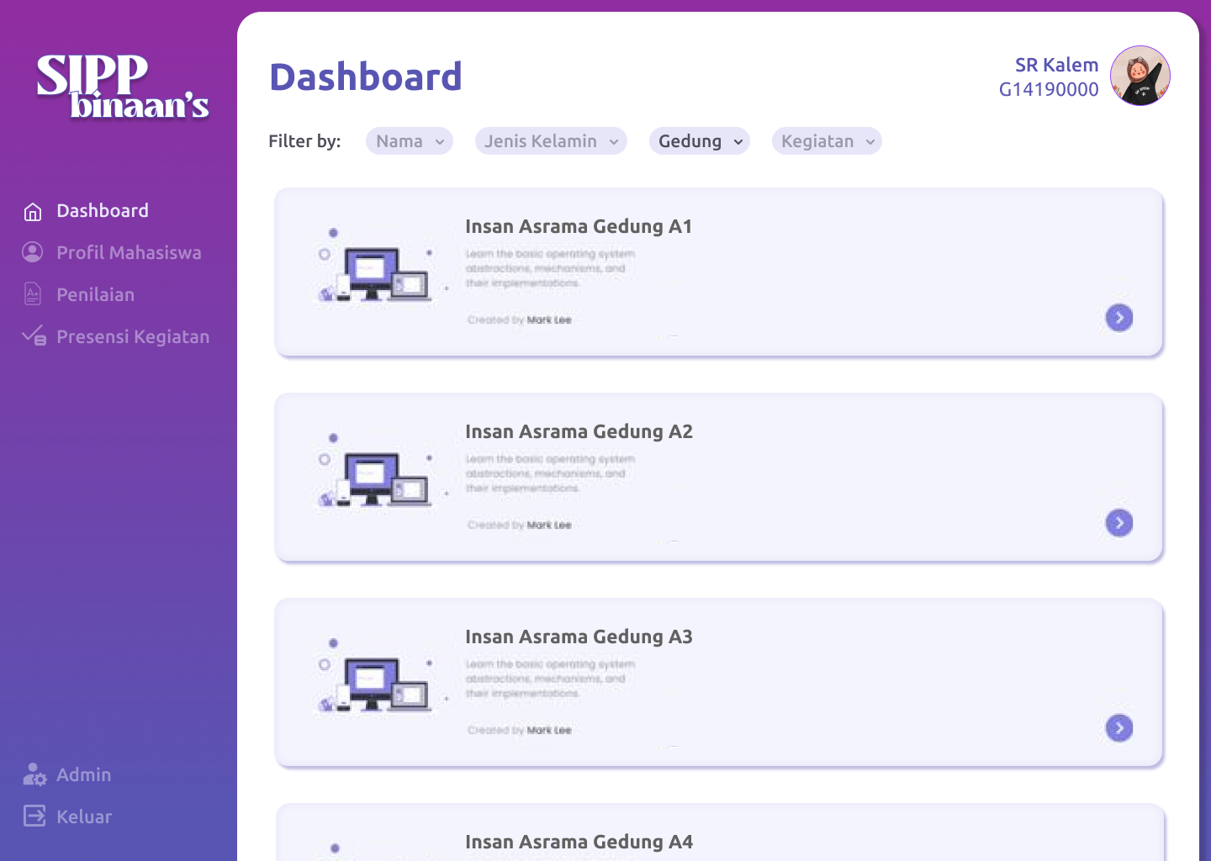
RANCANGAN

Slide 6
KELEBIHAN danKELEMAHAN APLIKASI
KELEBIHAN:
Lebih Praktis
Data Lebih aman tidak berceceran
KELEMAHAN:
Belum mengetahui cara pengkoneksian dengan database.
Belum ada database dari beberapa peubah.
Tampilan aplikasi dan visualisasi yang mungkin akan sederhana.
(KELEMAHAN)
SOLUSI:
Mempelajari koneksi shiny-app dengan sql.
Pembaharuan sistem input data oleh pihak SR.
Mempelajari advance visualization technique.

Slide 7
TERIMA KASIH
“Saran dan pertanyaan membangun masa depan.”

